Slide 1
Родная природа в стихотворениях поэтов xx века

Slide 2
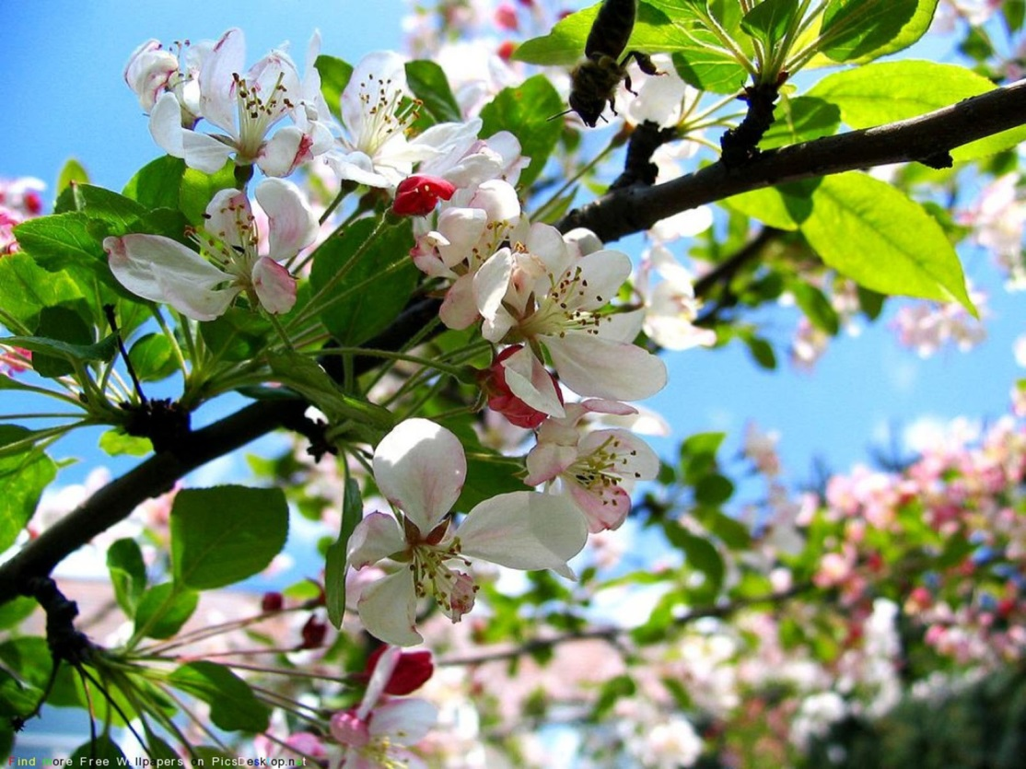

Slide 3
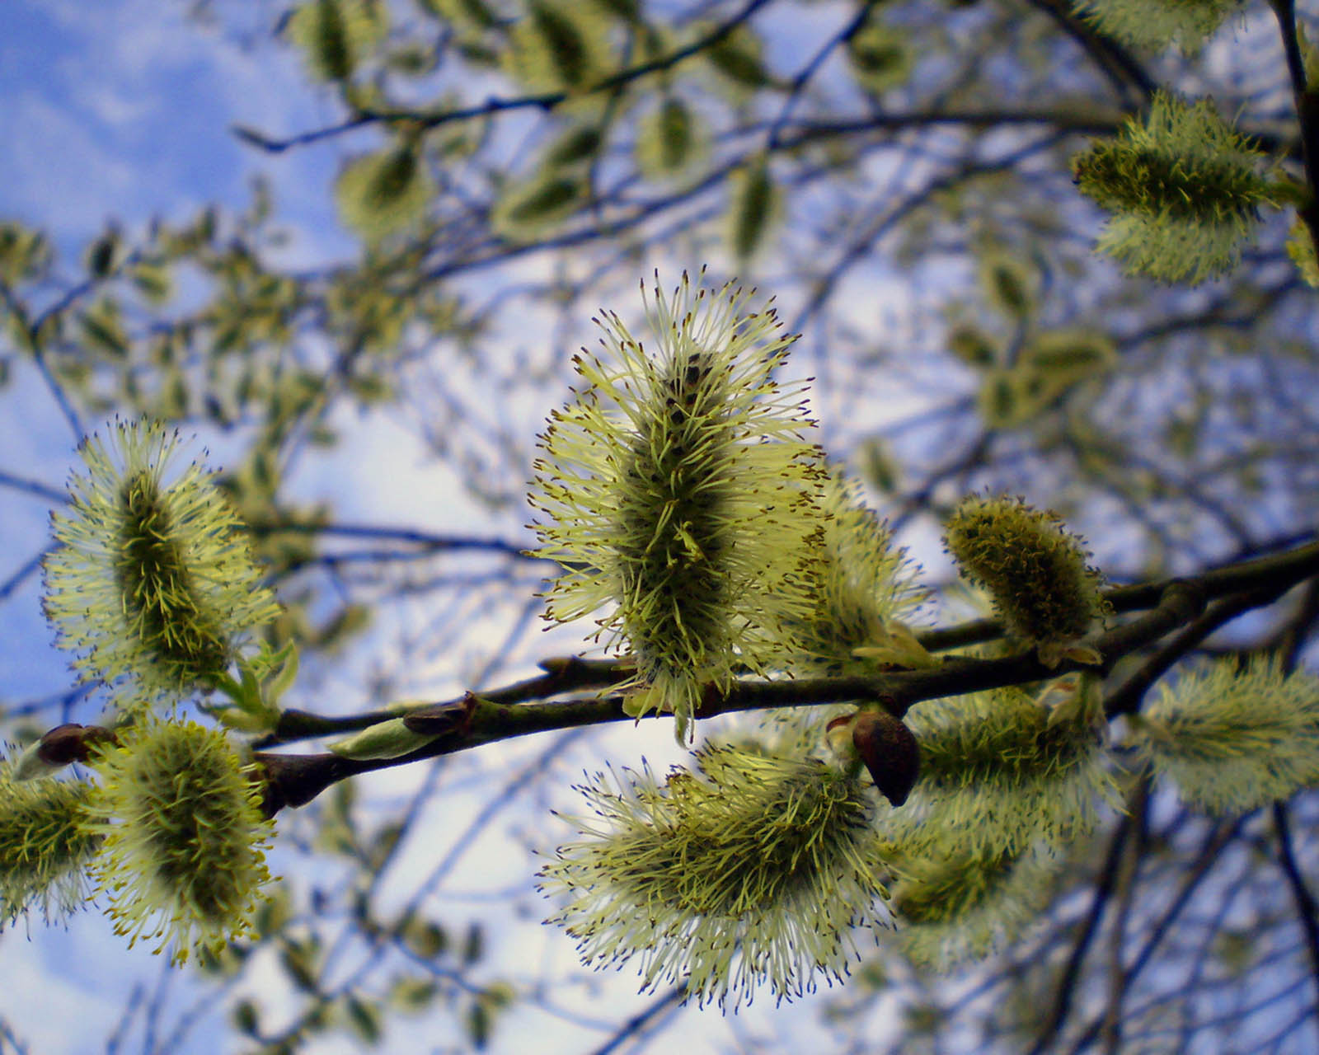

Slide 4
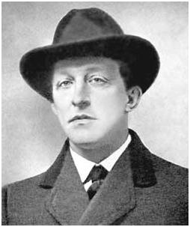
Александр Александрович Блок 1880-1921

Slide 5
Символистами называли себя очень разные поэты и прозаики. Слово «символизм» в литературе означает скорее не единое течение, а различные искания новых путей, форм и мотивов в поэзии, прозе, драматургии, противопоставленные творчеству писателей предшествующей эпохи. Символизм отличает не просто употребление символов, а их особенное построение и выбор, особое понимание целей, стоящих перед писателем и литературой.

Slide 6
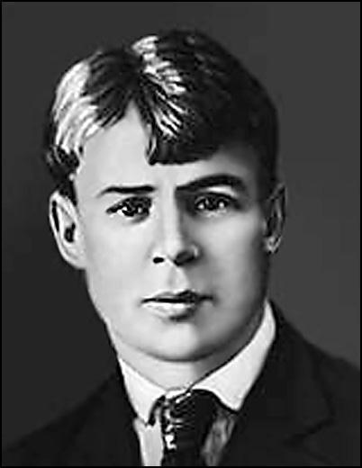
Сергей Александрович Есенин 1895-1925

Slide 7
Имажинизм (от имажизм), литературная группа, существовавшая в России в 1920-е гг. Особо выделяется Есенин. Он ориентировал поэзию на естественную образность русского языка, национальную стихию и народное творчество.

Slide 8
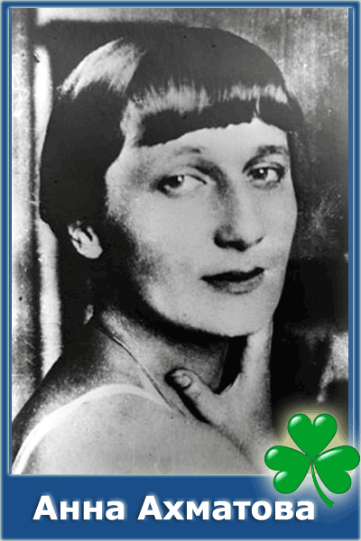
Анна Андреевна Ахматова 1889-1966

Slide 9
Акмеисты провозглашали материальность, предметность тематики и образов, точность слова.
Становление акмеизма тесно связано с деятельностью «Цеха поэтов», центральными фигурами которого являлись основатели акмеизма Н. С. Гумилёв, А. Ахматова.

Slide 10
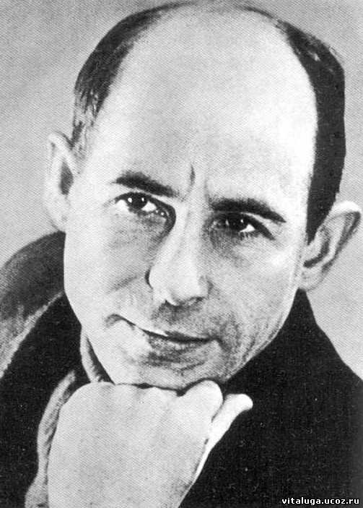
Николай Михайлович Рубцов 1936-1971

Slide 11
